Slide 1

«Переменные, типы, операции»
www.courses.dp.ua

Slide 2
Основы программирования на базе JavaScript

Slide 3
JavaScript как язык программирования
его концепции
Переменные / Типы / Операции
Ветвления (условные операторы)
Циклы / Массивы (структуры данных)
Функции
Объекты
3

Slide 4
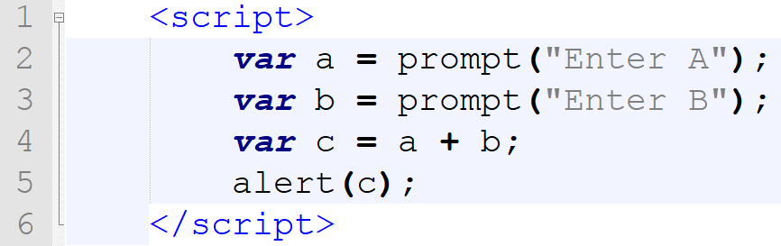
JavaScript
1. Интерпретируемый.
2. Чувствительный к регистру.
GETELEMENTBYID(); GetElementById();
getElementById(); getelementbyid();
4

Slide 5
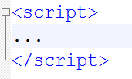

JavaScript варианты подключения
Тег <script> может присутствовать в любом месте документа. Но чаще всего его размещают в блоке <head>.
HTML 5
HTML < 5
Подключение внешнего файла с кодом
5

Slide 6
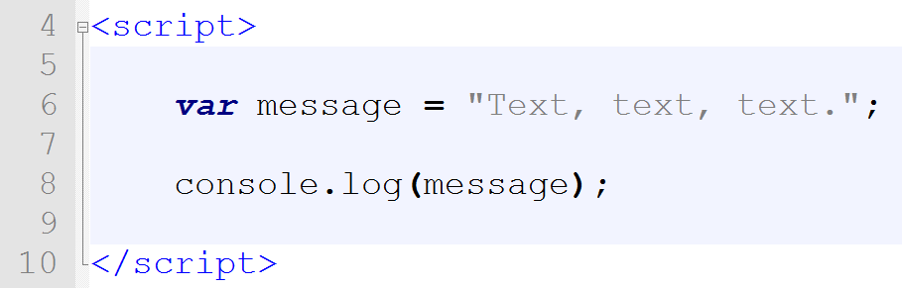
«Допустимый» синтаксис
В процессе обучения мы можем ограничиваться только тегами <script></script> для написания кода, и опускать полную разметку документа.
6

Slide 7
Инструменты: служебные функции
console.log(…); - вывод информации в консоль браузера;
alert(…); - вывод информации во всплывающем окне;
prompt(…); - окно с запросом информации у пользователя;
confirm(…); - окно для получения подтверждения от пользователя;
7

Slide 8
Алгоритм

Slide 9
Алгоритм
Задача: Написать скрипт, который рассчитает сколько гривен в день приносит депозит размещенный на полтора года под 22% годовых?
Проблемы:
Дан недостаточный объём данных или часть данных задана неявно, нужно уточнять;
Часть данных избыточна (но отвлекает);
Есть сторонние факторы, не известные заранее, влияющие на результат.
9

Slide 10
Переменные, операторы, операнды и операции

Slide 11

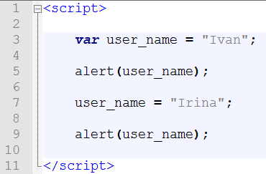
Переменные
Для хранения информации, используются переменные.
user_name
Перед использованием переменной мы должны попросить выделить под неё место с памяти. Для этого используется ключевое слово var. С его помощью происходит т.н. определение переменной. Определение переменной нужно делать только одни раз. В дальнейшем можно использовать переменную по имени, без слова var.
В ECMAScript-2015 добавилось ключевое слово let, основное отличие в области видимости переменной обвяленной с его помощью, и const - позволяющий объявлять константы.
11

Slide 12



Оператор присвоения
Чтобы сказать компьютеру, что именно нужно записать в перемененную используется оператор присвоения =
=
a
Оператор присвоения берёт то что справа от него и записывает в переменную имя которой расположено слева от него.
12

Slide 13
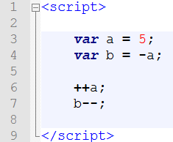
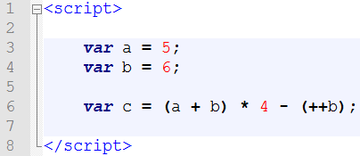
Операторы, операнды и операции…
Для выполнения действий (операций) над переменными (или значениями) используются операторы, операторов существует много. С некоторыми из них все знакомы, например с арифметические операторами.
Унарный оператор – тот который взаимодействует только с одной переменной (операндом).
Бинарный оператор – тот который взаимодействует с двумя переменными (операндами).
У операторов есть приоритеты, какой приоритет выше, какой ниже запомнить непросто. Поэтому в случае сомнений какая операция будет первой а какая второй – смело используйте скобки. Принцип их применения такой же как и в математике – скобки повышают приоритет операции в них записанной.
«Скобками программу не испортишь» (с)
13

Slide 14
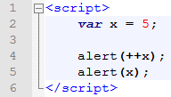
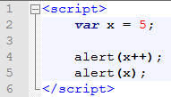
Операторы, операнды и операции…
Унарный оператор – тот который взаимодействует только с одной переменной (операндом).
[6, 6]
[5, 6]
Бинарный оператор – тот который взаимодействует с двумя переменными (операндами).
14

Slide 15
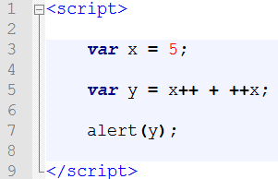
Операторы, операнды и операции…
Что получится?
?!?
15

Slide 16
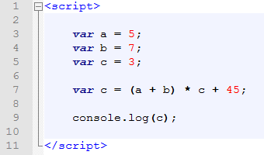

Выражения
По правую сторону от оператора присвоения может быть как конкретное значение (5 или 9 или “Ivan”), а также может быть выражение – формула рассчитав которую компьютер получит результат который будет записан в переменную имя которой стоит слева от знака присвоения. В выражении могут участвовать как и конкретные значения так и другие переменные.
16

Slide 17
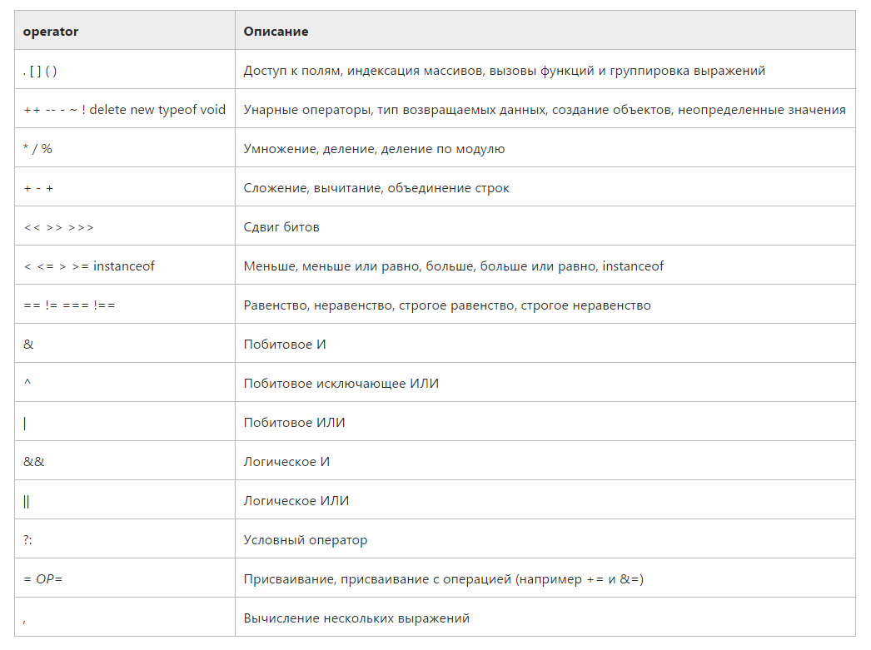
Операторы и операции (их приоритеты)
17
https://developer.mozilla.org/ru/docs/Web/JavaScript/Reference/Operators/Operator_Precedence

Slide 18
Алгоритм в деле
Задача: Написать скрипт, который рассчитает сколько гривен в день приносит депозит размещенный на полтора года под 22% годовых?
Пора писать код….
18

Slide 19
Типы данных /
Тип переменной

Slide 20
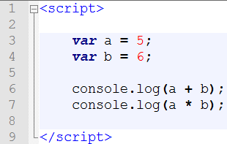
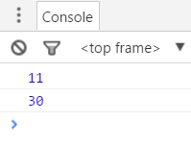
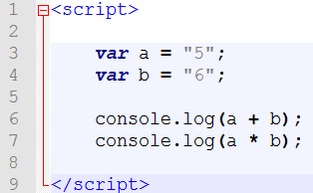
Типы данных (переменных)
?!?
20

Slide 21
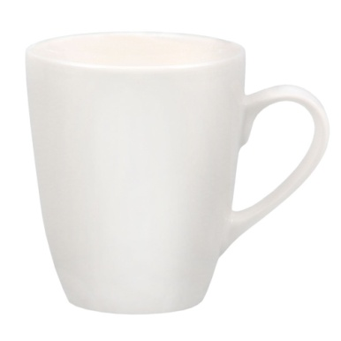
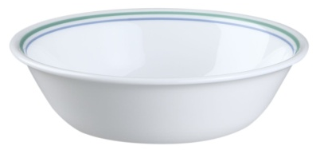
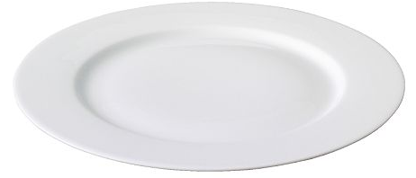


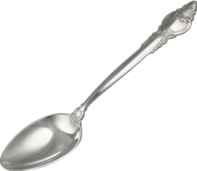
Типы данных (переменных)
Тип данных – пометка для компьютера как относиться к тем или иным данным (переменным) и какие операции с ними возможно проводить.
Тип определяет возможные значения и их смысл, а также операции которое возможны над этим типом данных.
Разные типы требуют разного подхода.
21

Slide 22
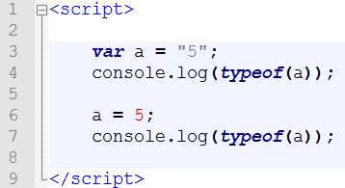
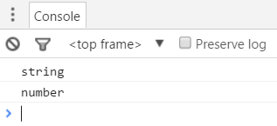
Типы данных (переменных)
В JavaScript отсутствует жёсткая типизация данных, при которой тип переменной определяется при её объявлении. В JavaScript тип переменной определяется при присвоении ей значения. И может меняться при каждом новом присвоении. Мы можем узнать тип переменной воспользовавшись функцией typeof.
22

Slide 23
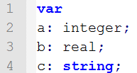

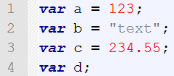
Типы данных (переменных)
Тип данных – пометка для компьютера как относиться к тем или иным данным и какие операции с ними возможно проводить.
Тип определяет возможные значения и их смысл, а также операции которое возможны над этим типом данных.
5 типов: number, string, boolean, function, object.
1 «служебный» тип: undefined.
+1 тип добавлен в ECMAScript-2015: symbol.
Javascript не типизированный язык. Тип переменной не указывается при объявлении и может меняться по ходу выполнения программы.
Pascal/Delphi
C/C++/C#/Java
JavaScript
23

Slide 24
Тип переменной
В JavaScript отсутствует жёсткая типизация данных, при которой тип переменной определяется при её объявлении. В JavaScript тип переменной определяется при присвоении ей значения. И может меняться при каждом новом присвоении.
24

Slide 25
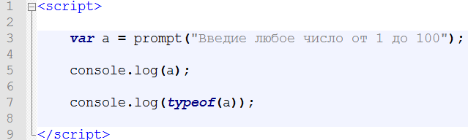

Типы данных (переменных)
Где зарыта собака?
Все данные которые получает JavaScript (будь то prompt, тег иди даже элемент ввода типа number) – изначально являются строками. Использования их без преобразования может повлечь проблемы.
25

Slide 26
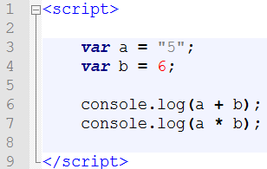
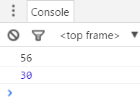
Преобразование типов в JavaScript
Поскольку в JS типы явно не указываются, то в нём существует мощный механизм автоматического преобразования типов.
Подробнее: https://learn.javascript.ru/types-conversion
26

Slide 27
Преобразование типов в JavaScript
Поскольку в JS типы явно не указываются, то в нём существует мощный механизм автоматического преобразования типов. Но есть возможность явно указать к какому типу мы хотим привести переменную. Т.е. сделать «ручное» преобразование типа.
27

Slide 28



Преобразование типов в JavaScript
Используя функцию Number() мы явно указываем системе, что хотим преобразовать значение к числовому типу.
Добавив унарный оператор + мы заставляем систему неявно преобразовать значение в числовое.
Функция parseInt () / parseFloat() – позволяет преобразовать строку в число, игнорируя «лишние» символам в строке.
28

Slide 29
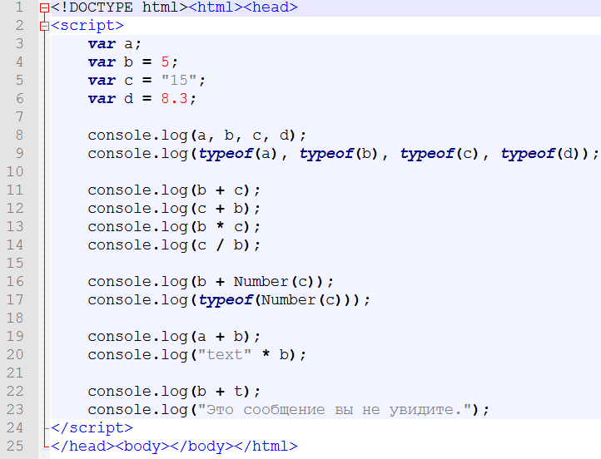
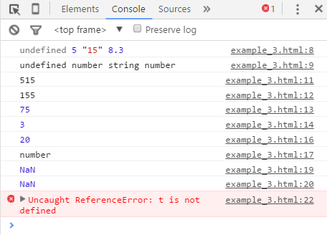
Операции и типы
29

Slide 30
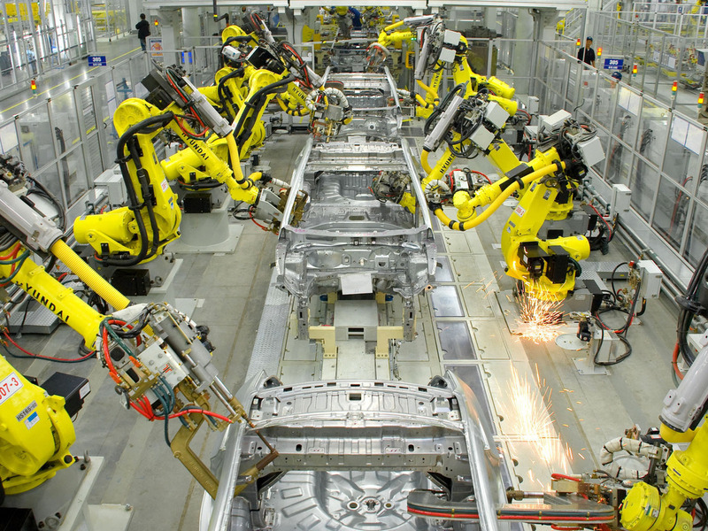
Ход выполнения программы
Выполнение программы подобно сборке автомобиля на конвеере, каждое выражение (каждый оператор) вносит свои изменения в данные (переменные), чтобы на выходе (в итоге) получился готовый результат.
30

Slide 31
Немного практики

Slide 32
«Задача банкомата» Написать скрипт, который спрашивает у пользователя сумму, а в ответ сообщает купюры каких номинала, и в каком количестве необходимо выдать, а также суммарное количество купюр. При этом суммарное количество купюр было минимально возможным. Помните, что у нас в стране купюры номинала 1, 2, 5, 10, 20, 50, 100, 200, 500 гривен.
Например:
Пользователь вводит сумму: 2279 грн. В ответ программа выдаёт:
500 грн. х 4; 200 грн. х 1; 100 грн. х 0; 50 грн. х 1; 20 грн. х 1; | 10 грн. х 0; 5 грн. х 1; 2 грн. х 2; 1 грн. х 0;
32

Slide 33
Директива
“use strict”

Slide 34
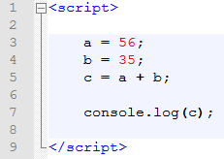
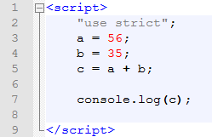

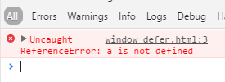
Директива “use strict”
Директива “use strict” говорит браузеру, что следует относиться к JavaScript коду строго по стандарту ECMAScript 5 и новее. Все «попустительства» поддерживаемые для совместимости со старыми стандартами перестают действовать.
Что перестанет работать: https://developer.mozilla.org/ru/docs/Web/JavaScript/Reference/Strict_mode
34

Slide 35
Домашнее задание

Slide 36
Домашнее задание №1
Задача: Написать скрипт для сети пунктов обмена валют. Скрипт должен сообщать сколько гривен нужно для совершения покупки той или иной суммы долларов.
Недостаток информации;
Избыточная информация;
Косвенно влияющие аспекты.
36

Slide 37
Домашнее задание №2
Задача: Разработать скрипт который на основе данных пользователя рассчитывает его индекс массы тела.
Недостаток информации;
Избыточная информация;
Косвенно влияющие аспекты.
37

Slide 38
Домашнее задание №3
Задача: Необходимо написать скрипт который получает температуру в градусах по Цельсию, а выводит её эквивалент в градусах по Фаренгейту и по Кельвину.
Недостаток информации;
Избыточная информация;
Косвенно влияющие аспекты.
38

Slide 39
Домашнее задание №4
Пользователь вводит количество секунд, определить сколько часов минут секунд в указанном количестве секунд.
Недостаток информации;
Избыточная информация;
Косвенно влияющие аспекты.
39

Slide 40
«Учебники»

Slide 41
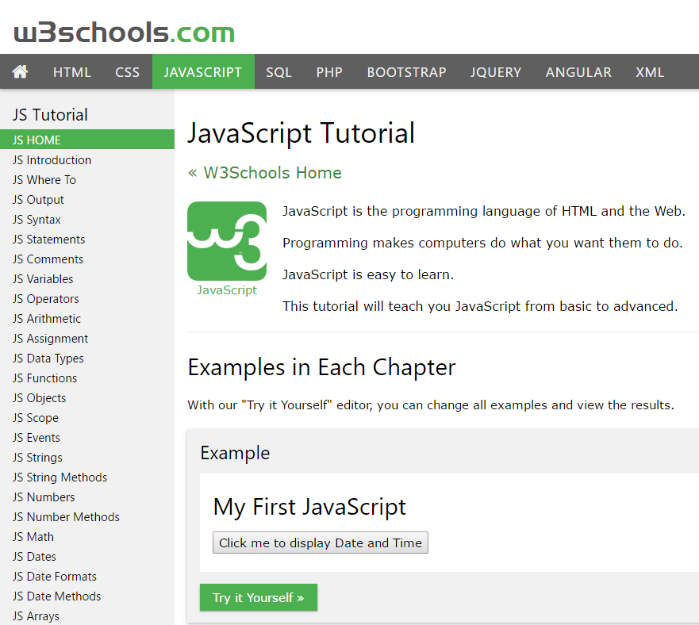
W3Schools.com
Удобный «тренажер» по JavaScript
http://www.w3schools.com/js/
41

Slide 42
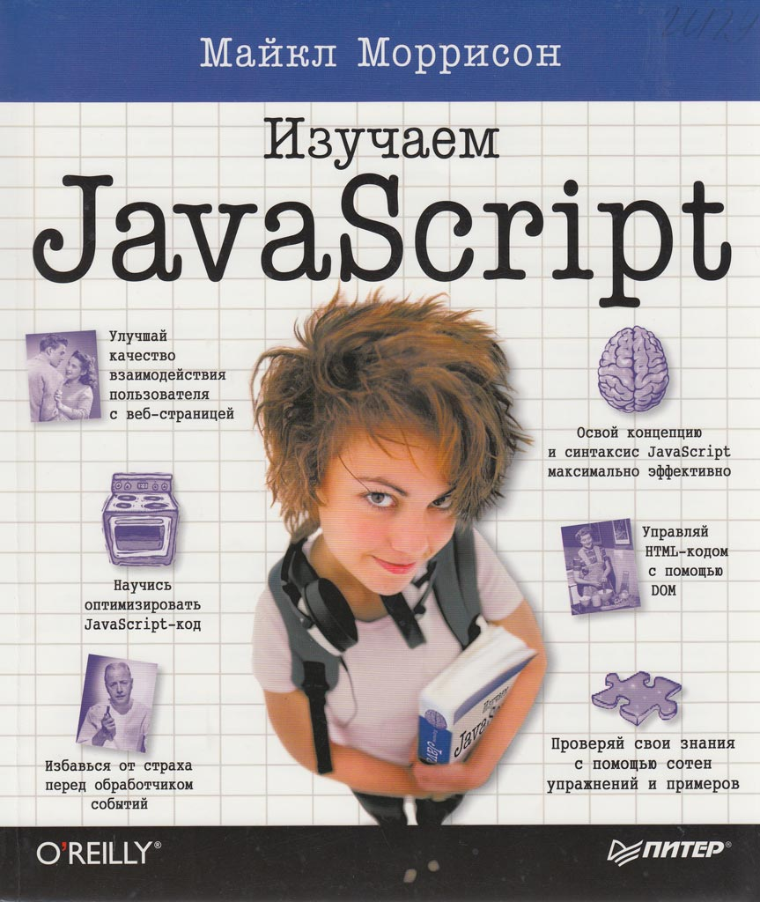
Майкл Моррисон «Изучаем JavaScript»
42

